Slide 2
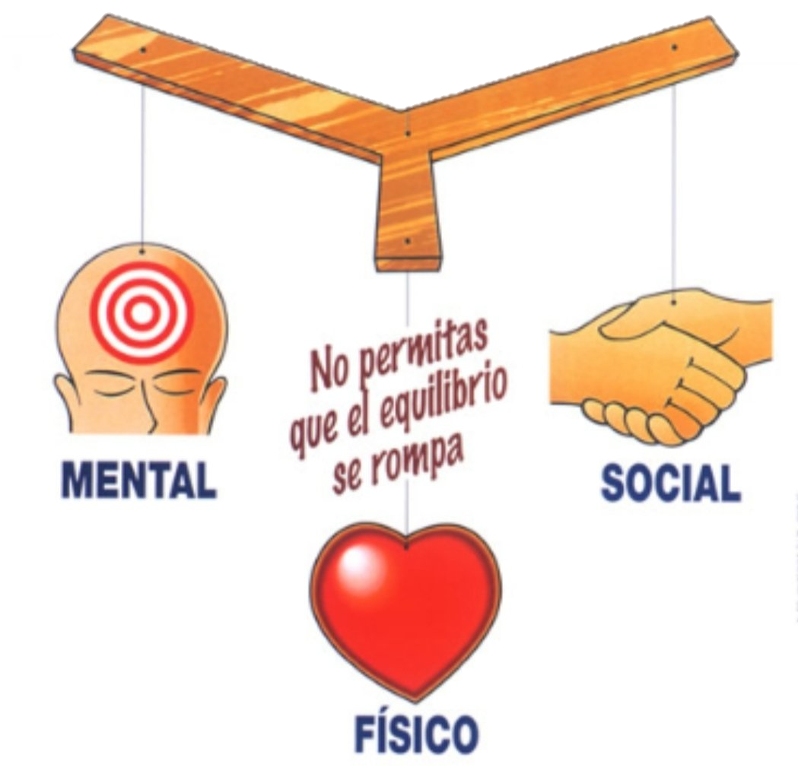
SEGURIDAD Y SALUD EN EL TRABAJO
Prevención de accidentes de trabajo y enfermedades laboral
Mejorar las condiciones y el medio ambiente de trabajo

Slide 3
Responsabilidades Trabajadores

Slide 4
Responsabilidades Trabajadores

Slide 5
Política de Seguridad y Salud
COMPROMISOS DE LA EMPRESA PARA EL 2024
A dar cumplimiento a la normatividad nacional vigente aplicable en materia de riesgos laborales
A destinar recursos físicos, tecnológicos y humanos para dar cumplimiento a las actividades de SST.
A identificar los peligros en los puestos de trabajo e intervenirlos para que no se conviertan en accidentes de trabajo o enfermedades laborales
A realizar actividades y capacitaciones enfocadas en la prevención de accidentes de trabajo y desarrollo de enfermedades laborales

Slide 6
Objetivos de Seguridad y Salud
CONVIVAMOS SEGURIDAD PRIVADA LTDA. quiere lograr para el año 2024
1. Disminuir los accidentes de trabajo presentados en el año 2023
2. Responder pronta y efectivamente ante las situaciones de emergencia, accidentes e incidentes que se presenten en la empresa
3. Implementar sistemas de vigilancia epidemiológica de acuerdo con los peligros identificados en las condiciones de salud de los trabajadores

Slide 7
Política Consumo Tabaco, Alcohol y Drogas
Dentro de las instalaciones destinadas por la empresa CONVIVAMOS SEGURIDAD PRIVADA LTDA., para el desarrollo de sus actividades laborales esta PROHIBIDO
VENDER
Tabaco (Cigarrillo)
CONSUMIR
Bebidas Alcohólicas
POSESIÓN
Sustancias Psicoactivas

Slide 8
Reglamento de Higiene y Seguridad Industrial
Articulo 1. CONVIVAMOS se compromete a dar cumplimiento a las disposiciones legales vigentes, tendientes a garantizar los mecanismos que aseguren una adecuada y oportuna prevención de los accidentes laborales y enfermedades laborales
Articulo 2. CONVIVAMOS se obliga a promover y garantizar la constitución y funcionamiento del Comité Paritario de Seguridad y Salud en el Trabajo (COPASST) y Comité de Convivencia Laboral.

Slide 9
Reglamento de Higiene y Seguridad Industrial
Articulo 3. CONVIVAMOS, se compromete a destinar los recursos necesarios para desarrollar actividades como:
Medicina Preventiva y del Trabajo: Orientado a promover bienestar físico social y mental, previniendo la ocurrencia de accidentes de trabajo o el desarrollo de enfermedades laborales.
Higiene y Seguridad Industrial: Establecer las mejores condiciones de Saneamiento Básico Industrial y los procedimientos para eliminar o controlar los riesgos que se originen en los lugares de trabajo

Slide 10
Reglamento de Higiene y Seguridad Industrial
Articulo 4. Los riesgos existentes en CONVIVAMOS Están constituidos principalmente por:
Con el propósito de que los peligros no se traduzcan en accidente de trabajo o enfermedad laboral, CONVIVAMOS ejerce su control en: Gestión de Seguridad y Salud en el Trabajo, el cual se da a conocer a todos sus trabajadores.
Biológico | Físico | Químico | Psicosocial | Biomecánico | Condiciones de Seguridad | Fenómenos Naturales
La fuente (Directamente en el Peligro) | Medio (Entre el peligro y el trabajador) | En el Trabajador

Slide 11
ACCIDENTES DE TRABAJO
Y ENFERMEDADES LABORALES

Slide 12
Actos y Condiciones Inseguras
Actos Inseguros
Todas las acciones y decisiones que TOMA EL TRABAJADOR, que pueden causar incidente o accidente de trabajo
ESTADO DE UN OBJETO, MAQUINA O ELEMENTO, que no brinda seguridad (es un peligro) que puede ocasionar un riesgo o daño el cual puede causar accidente o enfermedad
Condición Insegura

Slide 13
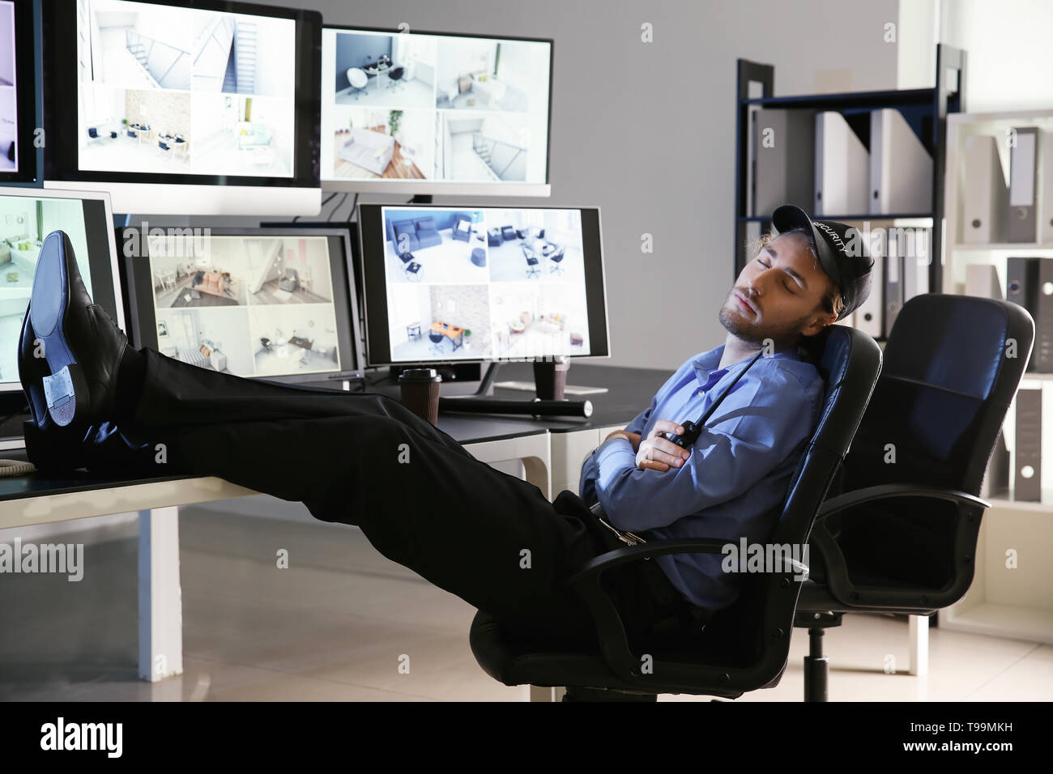
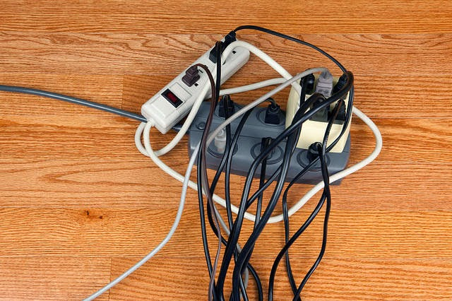
Actos o Condiciones Inseguras
Imagen # 2
Imagen # 3
Imagen # 1

Slide 14
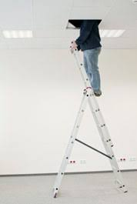
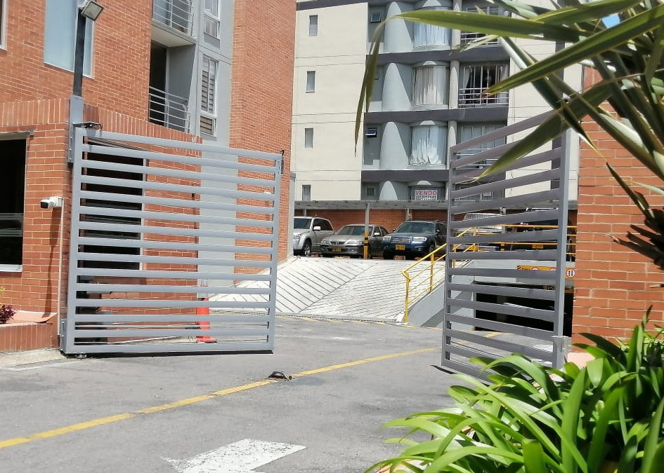
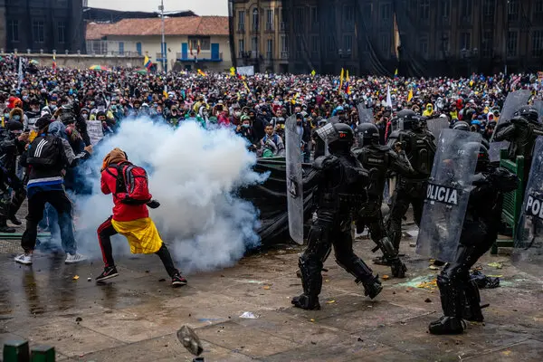
Actos o Condiciones Inseguras
Imagen # 6
Imagen # 4
Imagen # 5

Slide 15
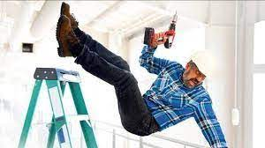
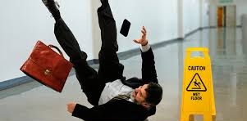
Accidentes de Trabajo
Todo suceso repentino que sobrevenga por causa o con ocasión del trabajo, y que produzca en el trabajador:
Una lesión orgánica
Una perturbación funcional o psiquiátrica
Invalidez o la muerte.
(Ley 1562 de 2012, Art.3)

Slide 16
Causa
Ocasión
Ejecución de ordenes del empleador o jefe inmediato (No actividad contratada, no horario laboral y no lugar de trabajo)
Actividades deportivas, recreativas o culturales que organice la empresa
Traslado de trabajadores (Si el transporte lo paga la empresa)
En las instalaciones donde se asigna el trabajo
En el horario laboral
Realizando las actividades contratadas

Slide 17
¿Qué hacer en caso de AT?
Informar
Seguridad y Salud en el Trabajo
Recursos humanos
Ir a Clínica
Dependiendo de la lesión
Con o sin acompañante
Seguir Recomendaciones
Entregar recomendaciones e incapacidades
Supervisor (a)

Slide 18
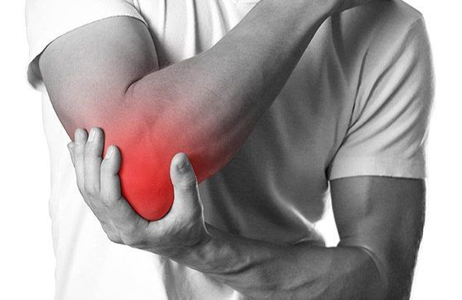
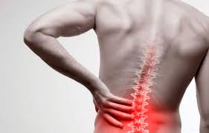
Enfermedades Laborales
Es la contraída como resultado de la exposición a factores de riesgo inherentes a la actividad laboral o del medio en el que el trabajador se ha visto obligado a trabajar.
(Ley 1562 de 2012, Art. 4.)
De 2 a 20 años para el desarrollo de una enfermedad

Slide 19
CLASIFICACIÓN DE PELIGROS

Slide 20
Peligro Vs. Riesgo
Peligro
Condición o característica intrínseca que puede causar lesión o enfermedad, daño a la propiedad y/o paralización de un proceso
Riesgo
Que tan cerca me encuentro del peligro que me puede causar daño y que consecuencia me puede generar

Slide 21
Biológico
Contacto y/o exposición a microorganismos que puedan dar lugar a enfermedades.
Parásitos
Hongos
Bacterias
Virus
Picaduras
Mordidas
Fluidos
Mordidas
Gripas – Covid – 19
Infecciones
Bronquitis
Sinusitis
Neumonías
Herpes

Slide 22
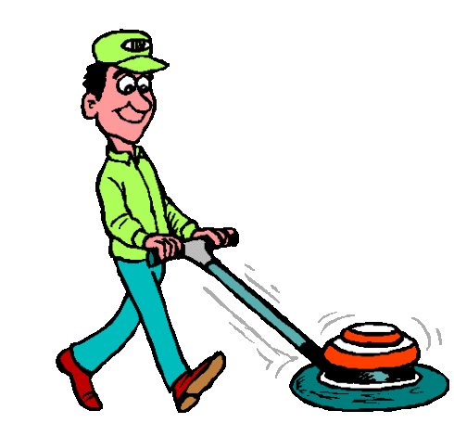
Físico
Son agentes, factores o circunstancia que puede causar daño con o sin contacto.
Ruido
Dolor de cabeza
Afectación nerviosa
Iluminación
Dolor de cabeza
Fatiga visual
Vibración
Dolor de cabeza
Alteración nerviosa
Radiaciones No Ionizantes
Hipoacusia
Cansancio
Alteración muscular
Dolor de cabeza
Cansancio
Alteraciones inmunológico

Slide 23
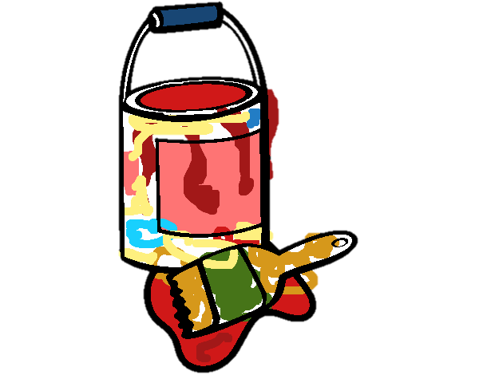
Químico
Exposición no controlada a agentes químicos la cual puede producir efectos agudos o crónicos y la aparición de enfermedades
Líquidos
Vapores
Polvos Inorgánicos
Fibras
Material Particulado
Afectaciones visuales
Intoxicaciones
Quemaduras de piel
Afectaciones respiratorias
Dermatitis
Irritaciones

Slide 24
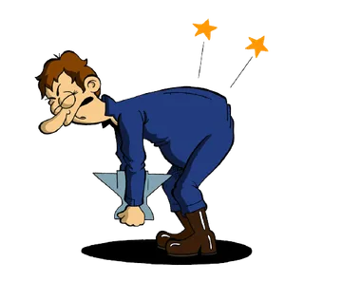
Biomecánico
Es la combinación de los movimientos del cuerpo, con las herramientas para la ejecución de una actividad laboral.
Posturas
Movimiento Repetitivo
Esfuerzo
Hola
Levantar
Cargas
Dolores musculares
Fatiga
Cansancio
Dolores lumbares
Afectaciones musculo esqueléticas
Túnel carpo
Bursitis
Manguito rotador

Slide 25
Condiciones de Seguridad
Condiciones locativas, herramientas y equipos utilizados para realizar la actividad.
Accidente
Transito
Locativo
Eléctrico
Mecánico
Tecnología
Público
Trabajo
Alturas
Golpes
Fracturas
Torceduras
Esguinces
Aplastamiento
Cortes
Electrocución
Electrocutamiento
Amputación
Muerte

Slide 26
Psicosocial
Organización del Trabajo
Características del Grupo Social
Carga Mental
Relación Tarea - Persona
Jornada de Trabajo
Condiciones directamente relacionadas con la organización del trabajo que pueden afectar el normal desarrollo del trabajo y la salud del trabajador.
Dolor de cabeza
Dolores musculares
Afectaciones estomacales

Slide 27
Fenómenos Naturales
Sismos
Terremotos
Inundación
Lluvias torrenciales
Derrumbes
Incendios forestales
Son aquellos que tienen sus origen en fenómenos naturales (factores geográficos y meteorológicos. Dado su origen, la presencia de esta clase de riesgos está condicionada por las características particulares de cada región.
Golpes
Fracturas
Torceduras
Esguinces
Aplastamiento
Muerte

Slide 28
Elementos de Protección Personal

Slide 29
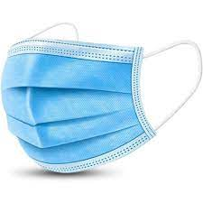
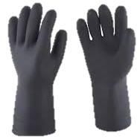
Elementos de Protección Personal
Elemento o dispositivo
Proteger al trabajador de uno o varios riesgos.
No evita el AT o la EL
Minimiza las consecuencias
Protección Respiratoria |  | Protección Manos | Protección Cuerpo
Tapabocas Lavable o Quirúrgico |  | Guantes | Petos PVC

Slide 30
Comités de Participación

Slide 31
Actividades de Seguridad y Salud en el Trabajo, para prevenir accidentes de trabajo y enfermedades laborales.
Actividades de Convivencia Laboral y Prevención de Acoso Laboral
Primera atención en caso de emergencia (Primeros auxilios, evacuación y manejo de fuegos)

